Slide 1
TRƯỜNG TIỂU HỌC QUỐC TUẤN
CHÀO MỪNG CÁC EM ĐẾN VỚI TIẾT
TIẾNG VIỆT
Giáo viên: Phạm Thị Hồng Thắm

Slide 2
1
Nhận biết
ươp
ươm
Hoa mướp vàng ươm, bướm bay rập rờn.
ươm

Slide 3
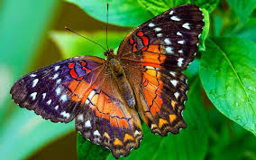
con bướm
ươm

Slide 4
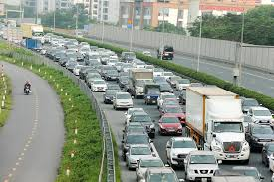
ươm
ươp
nườm nượp

Slide 5
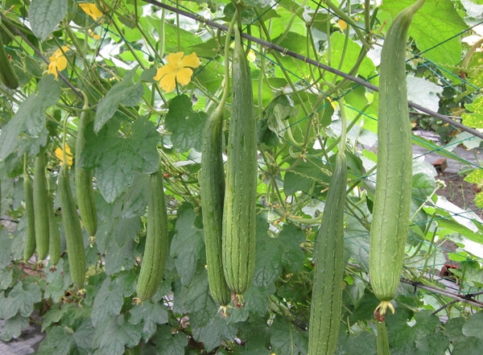
giàn mướp
ươp

Slide 6
ươm
ươp
Đäc
2
b
ươm
bướm
ươm
chườm
đượm
gươm
ướm
lượm
mướp
nượp
ướp
con bướm
nườm nượp
giàn mướp

Slide 7
ViÕt b¶ng con

Slide 8
3
ViÕt

Slide 9
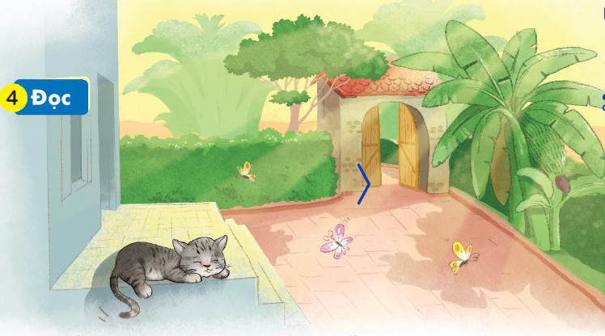
Nắng vàng ươm như mật trải khắp sân. Chú mèo mướp thảnh thơi nằm sưởi nắng bên thềm. Mắt chú lim dim ra điều thích thú. Mấy sợi ria mép rung rinh. Đừng thấy mèo ta hay nằm dài mà nghĩ chú lười. Sưởi nắng giúp mèo khỏe và dẻo dai hơn đấy.
ươm
ươp

Slide 10
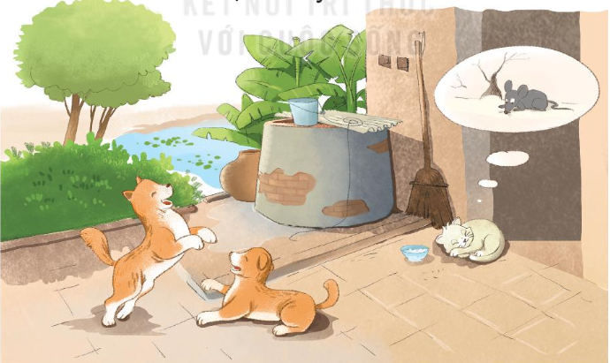
5
Nãi
Vật nuôi yêu thích

Slide 11
CẢM ƠN THẦY CÔ
VÀ CÁC EM HỌC SINH!
The end

